Slide 1




TRƯỜNG TIỂU HỌC TỨ CƯỜNG
CHÀO MỪNG QUÝ THẦY CÔ
VỀ DỰ GIỜ THĂM LỚP
Môn Tiếng Việt
ĐỌC: HAI BÀ TRƯNG(T1)
Giáo viên: Vũ Thị Hoa
Lớp: 3D

Slide 2


Slide 3
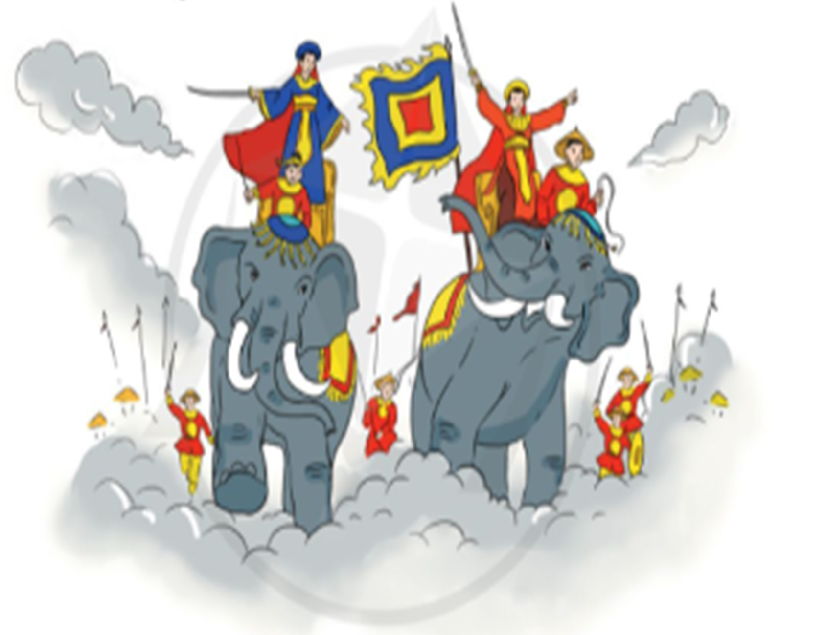
Trong lịch sử nhân dân ta đã trải qua suốt những năm dài chịu sự đô hộ của quân Đông Hán. Mở đầu cho những trang sử quật khởi trong thời kì Bắc thuộc năm 40 sau Công Nguyên đó là cuộc khởi nghĩa dẹp tan quân Hán của Hai Bà Trưng. Một hình tượng tiêu biểu cho người phụ nữ kiên cường, bất khuất của dân tộc ta. Bài học hôm nay sẽ đưa chúng ta đến với khí thế hào hùng của cuộc khởi nghĩa Hai Bà Trưng.

Slide 4
Thuở xưa, nước ta bị giặc ngoại xâm đô hộ. Chúng thẳng tay chém giết dân lành, cướp hết ruộng nương màu mỡ. Chúng bắt dân ta lên rừng săn thú lạ, xuống biển mò ngọc trai, khiến bao nhiêu người thiệt mạng vì hổ báo, cá sấu, thuồng luồng,...Lòng dân oán hận ngút trời, chỉ chờ dịp vùng lên đánh đuổi quân xâm lược. Bấy giờ, ở huyện Mê Linh có hai người con gái tài giỏi là Trưng Trắc và Trưng Nhị. Cha mất sớm, nhờ mẹ dạy dỗ, hai chị em đều giỏi võ nghệ và nuôi chí giành lại non sông. Chồng bà Trưng Trắc là Thi Sách cũng cùng chí hướng với vợ. Tướng giặc Tô Định biết vậy, lập mưu giết chết Thi Sách.
Thứ năm, ngày 03 tháng 4 năm 2025
TIẾNG VIỆT
ĐỌC: HAI BÀ TRƯNG

Slide 5
Nhận được tin dữ, Hai Bà Trưng liền kéo quân về thành Luy Lâu hỏi tội kẻ thù. Trước lúc trẩy quân, có người xin nữ chủ tướng cho mặc đồ tang. Trưng Trắc trả lời: - Không! Ta sẽ mặc giáp phục thật đẹp để dân chúng thêm phấn khích, còn giặc trông thấy thì kinh hồn. Hai Bà Trưng bước lên bành voi. Đoàn quân rùng rùng lên đường. Giáo lao, cung nỏ, rìu búa, khiên mộc cuồn cuộn tràn theo bóng voi ẩn hiện của Hai Bà. Tiếng trống đồng dội lên vòm cây, đập vào sườn đồi, theo suốt đường hành quân. Thành trì quân giặc lần lượt sụp đổ dưới chân của đoàn quân khởi nghĩa. Tô Định ôm đầu chạy về nước. Đất nước ta sạch bóng quân thù. Hai Bà Trưng trở thành hai vị anh hùng chống ngoại xâm đầu tiên trong lịch sử nước nhà.

Slide 6
Thứ năm, ngày 03 tháng 4 năm2025
TIẾNG VIỆT
ĐỌC: HAI BÀ TRƯNG
1. Luyện đọc.
Giọng đọc truyền cảm, hào hùng thể hiện được khí phách hiên ngang của Hai Bà Trưng. Nhấn giọng ở các từ ngữ tả tội ác của giặc, tả chí khí của Hai Bà Trưng và khí thế oai hùng của đoàn quân khởi nghĩa.
2. Luyện đọc câu.
+ Đoạn 1: Từ đầu đến xâm lược.
+ Đoạn 2: Tiếp theo cho đến giết chết Thi Sách.
+ Đoạn 3: Tiếp theo cho đến hành quân.
+ Đoạn 4: Còn lại

Slide 7
Thứ năm, ngày 03 tháng 4 năm2025
TIẾNG VIỆT
ĐỌC: HAI BÀ TRƯNG
3. Luyện đọc đoạn
a. Luyện đọc từ, câu
Thuở xưa, luy lâu, trẩy quân, ẩn hiện, sụp đổ, thuồng luồng, giáp phục, rìu búa, rùng rùng.
Chúng bắt dân ta lên rừng săn thú lạ, / xuống biển mò ngọc trai, / khiến bao người thiệt mạng vì hổ báo, / cá sấu, / thuồng luồng, ... //
b. Giải nghĩa từ
Nhà Hán,
Đô hộ,
Luy lâu,
Trẩy quân,
Giáp phục,
Lưu danh,

Slide 8
Thứ năm, ngày 03 tháng 4 năm2025
TIẾNG VIỆT
ĐỌC: HAI BÀ TRƯNG
Tìm hiểu bài
Câu 1: Tìm đoạn văn ứng với mỗi ý?
a) Tội ác của giặc ngoại xâm.
b) Chí lớn giành lại non sông.
c) Khí thế của nghĩa quân.
d) Khởi nghĩa thắng lợi.

Slide 9
Thứ năm, ngày 03 tháng 4 năm2025
TIẾNG VIỆT
ĐỌC: HAI BÀ TRƯNG
Tìm hiểu bài
Câu 1: Tìm đoạn văn ứng với mỗi ý?
a) Tội ác của giặc ngoại xâm.
a) Đoạn 1: từ đầu đến đánh đuổi quân xâm lược.
b) Chí lớn giành lại non sông.
b) Đoạn 2: Tiếp theo đến giết chết Thi Sách.
c) Khí thế của nghĩa quân.
c) Đoạn 3: Tiếp theo đến đường hành quân.
d) Khởi nghĩa thắng lợi.
d) Đoạn 4: Phần còn lại.

Slide 10
Thứ năm, ngày 03 tháng 4 năm2025
TIẾNG VIỆT
ĐỌC: HAI BÀ TRƯNG
Tìm hiểu bài
Câu 2: Giặc ngoại xâm gây ra những tội ác như thế nào với dân ta?
Chúng thẳng tay chém giết dân lành, cướp hết ruộng nương màu mỡ, bắt dân lên rừng săn thú lạ, xuống biển mò ngọc trai, khiến bao người thiệt mạng vì hổ báo, cá sấu, thuồng luồng,…

Slide 11
Thứ năm, ngày 03 tháng 4 năm2025
TIẾNG VIỆT
ĐỌC: HAI BÀ TRƯNG
Tìm hiểu bài
Câu 3: Tìm những chi tiết thể hiện:
a) Tài năng của Hai Bà Trưng.
Hai bà rất giỏi võ nghệ; cả hai đều nuôi chí lớn giành lại non sông.
b) Khí phách hiên ngang của Hai Bà Trưng.
Hai Bà kéo quân về thành Luy Lâu hỏi tội kẻ thù; có người xin mặc đồ tang, Trưng Trắc trả lời: “Không! Ta sẽ mặc giáp phục thật đẹp để dân chúng thêm phấn khích, còn giặc trông thấy thì kinh hồn”.

Slide 12
Thứ năm, ngày 03 tháng 4 năm2025
TIẾNG VIỆT
ĐỌC: HAI BÀ TRƯNG
Tìm hiểu bài
Câu 4: Những hình ảnh nào nói lên khí thế oai hùng và thắng lợi vang dội của đoàn quân khởi nghĩa?
+ Khí thế oai hùng: Đoàn quân rùng rùng lên đường; giáo lao, cung nỏ, rìu búa, khiên mộc cuồn cuộn tràn theo bóng voi ẩn hiện; tiếng trống dội lên vòm cây, đập vào sườn đồi, theo suốt đường hành quân.

Slide 13
Thứ năm, ngày 03 tháng 4 năm2025
TIẾNG VIỆT
ĐỌC: HAI BÀ TRƯNG
Tìm hiểu bài
Câu 4: Những hình ảnh nào nói lên khí thế oai hùng và thắng lợi vang dội của đoàn quân khởi nghĩa?
+ Thắng lợi vang dội: Thành trì quân giặc lần lượt sụp đổ; Tô Định ôm đầu chạy về nước; đất nước sạch bóng quân thù.

Slide 14

Thứ……ngày…..tháng…..năm…….
TIẾNG VIỆT
Bài 2: HAI BÀ TRƯNG
Luyện đọc
Tìm hiểu bài
Thuở xưa, luy lâu, trẩy quân, ẩn hiện, sụp đổ
Truyện ca ngợi tinh thần bất khuất chống giặc ngoại xâm của Hai Bà Trưng và nhân dân ta. Qua chú thích về nhà Hán, hiểu giặc ngoại xâm ở bài đọc này là một triều đại ở Trung Quốc.
Chúng bắt dân ta lên rừng săn thú lạ, / xuống biển mò ngọc trai, / khiến bao người thiệt mạng vì hổ báo, / cá sấu, / thuồng luồng, ... //

Slide 15
Thứ……ngày…..tháng…..năm…….
TIẾNG VIỆT
Bài 2: HAI BÀ TRƯNG
4. Luyện tập.
1) Tìm các tên người, tên địa lí trong bài.:
+ Tên người Việt Nam: Hai Bà Trưng, Trưng Trắc, Trưng Nhị, Thi Sách
+ Tên người nước ngoài :Tô Định
+ Tên địa lí: Mê Linh, Luy Lâu.

Slide 16
Thứ……ngày…..tháng…..năm…….
TIẾNG VIỆT
Bài 2: LỄ CHÀO CỜ ĐẶC BIỆT
4. Luyện tập.
2) Các tên người, tên địa lí trên được viết hoa như thế nào?
Các tên người, tên địa lí trên được viết hoa chữ cái đầu mỗi tiếng trong tên riêng.
:
:
Khi viết hoa tên người, tên địa lí Việt Nam (và một số tên người, tên địa lí nước ngoài), cần viết hoa chữ cái đầu mỗi tiếng trong tên riêng. (Một số tên người, tên địa lí Việt Nam viết hoa theo quy tắc khác).

Slide 17

XIN CHÂN THÀNH CẢM ƠN
QUÝ THẦY CÔ GIÁO VÀ CÁC EM
Notes:
17

